Slide 1

Trường mầm non Phúc Đồng
HĐ: LQCV
LÀM QUEN VỚI
CHỮ CÁI i, t, c
Người dạy: Nguyễn Hồng Nhi
Năm học: 2020-2021

Slide 2



Slide 3
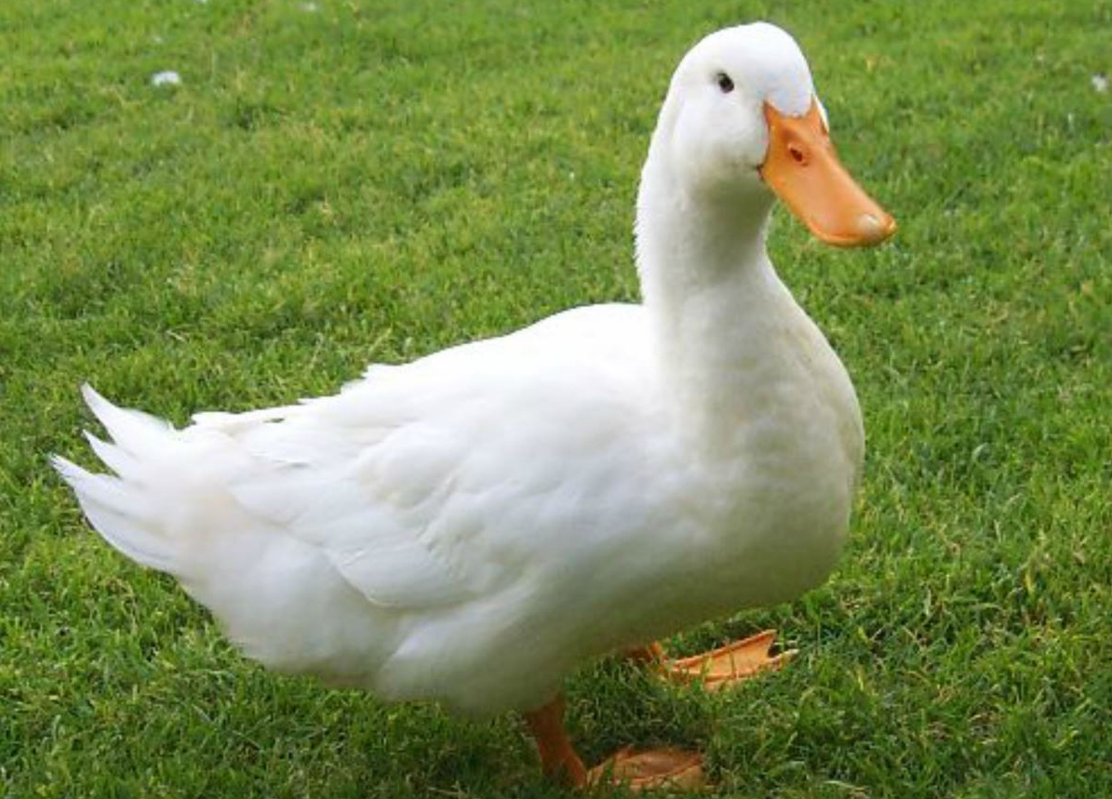
Con vÞt
o
i

Slide 4



i

Slide 5
I
i

Slide 6
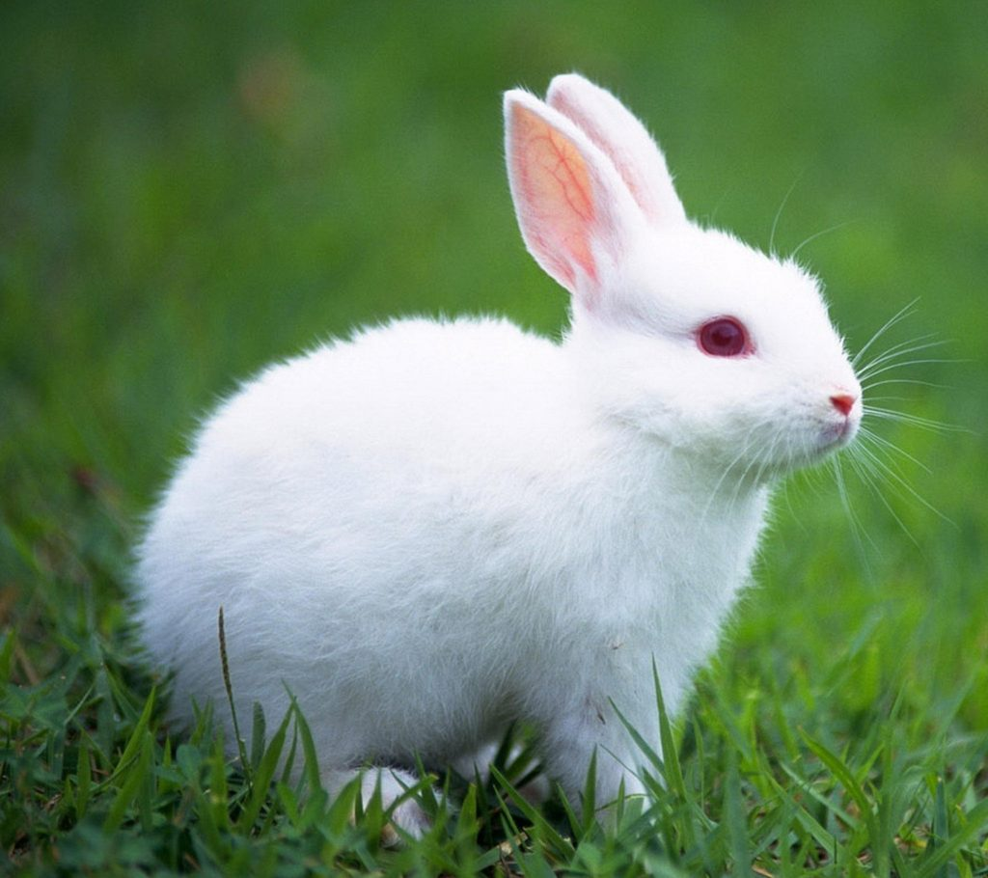
t
o
Con thá
o

Slide 7



t

Slide 8

T
t

Slide 9
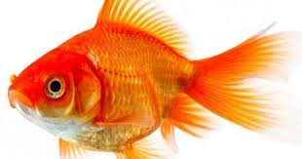

c
a
Con c¸

Slide 10

c

Slide 11
C
c

Slide 12
i
t

